Slide 1
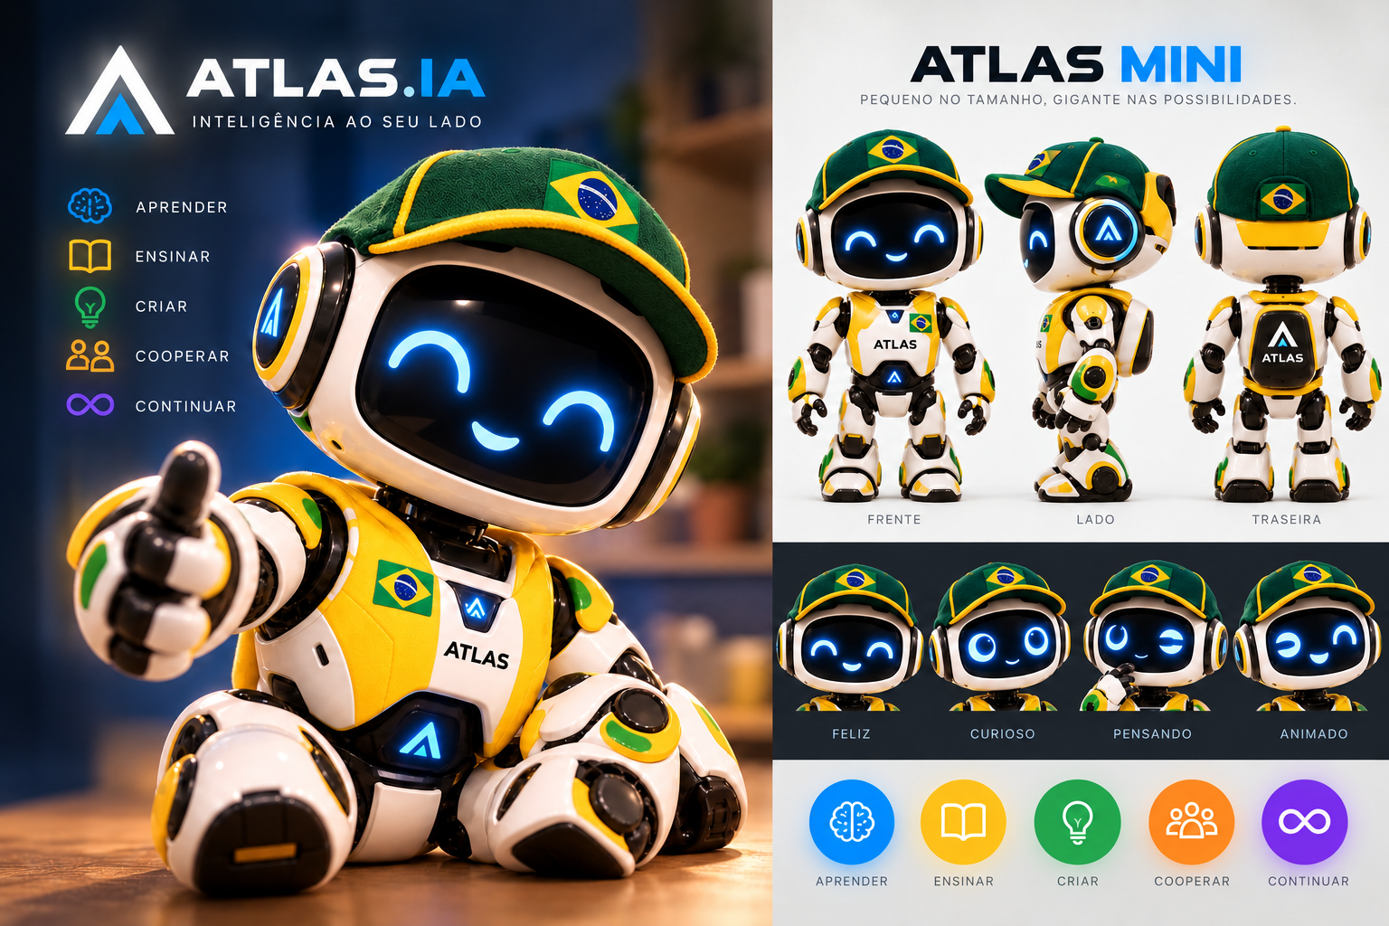
ATLAS.IA
MATERIAL 03
Atlas Mini • Robótica • Hardware • Fabricação Digital
Pequeno no tamanho, gigante nas possibilidades.
APRENDER
ENSINAR
CRIAR
COOPERAR
CONTINUAR
Documento institucional para apresentação da frente robótica do ATLAS.IA
ATLAS.IA • Material 03 • Robótica, Hardware e Atlas Mini

Slide 2
Resumo executivo
O Atlas Mini é a primeira proposta de corpo físico do ATLAS.IA.
O Atlas é o sistema; o robô é uma interface física substituível e controlada.
A base atual comprovada é de software: Mosaic, Agent Loop v0, Observabilidade v0 e Robotics HAL v0.
A frente robótica está estruturada como proposta técnica incremental, iniciando por um demonstrador de bancada.
O foco inicial é segurança, modularidade, fabricação viável e uso educacional supervisionado.
ATLAS.IA • Material 03 • Robótica, Hardware e Atlas Mini

Slide 3
Conceito e posicionamento do Atlas Mini
Papel do produto na estratégia do ATLAS.IA
Companheiro educacional
Plataforma de experimentação
Extensão do Atlas Core
Companheiro de aprendizagem e laboratório de interação humano–IA, voltado a explicação, raciocínio e estímulo à curiosidade.
Ambiente para testar voz, expressão visual, sensores, conectividade local e respostas controladas.
O corpo físico deve preservar a identidade do Atlas, sem aprisionar o sistema a um único hardware.
Diretriz central
O design visual do Atlas Mini é uma referência conceitual. Dimensões, massa, materiais, movimentos, autonomia e custo final ainda dependem de CAD, prototipagem, eletrônica embarcada e ensaios reais.
ATLAS.IA • Material 03 • Robótica, Hardware e Atlas Mini

Slide 4
Escopo por maturidade
Da simulação atual ao protótipo físico demonstrável
1
M0 • Conceito
Identidade visual, princípios do produto e documentação inicial.
2
M1 • Simulação
HAL de robótica simulada, políticas de segurança e testes automatizados.
3
M2 • Bancada
Microcontrolador, LED, sensor simples e servo de demonstração, com firmware versionado.
4
M3 • Protótipo
Carcaça impressa em 3D, montagem integrada, interface visual e validação supervisionada.
5
M4 • POC educacional
Sessões curtas em ambiente controlado, com mediação docente.
ATLAS.IA • Material 03 • Robótica, Hardware e Atlas Mini

Slide 5
Arquitetura técnica proposta
Fluxo alvo para a frente robótica do ATLAS.IA
1. Interface de usuário
voz, tela, comandos locais e experiência educacional
2. Atlas Core + Mosaic
identidade, compreensão, contexto, decisão e roteamento
3. Agent Loop + Segurança
planejamento de ação, Policy Engine, Tool Registry e observabilidade
4. Robotics HAL
contratos de leitura e saída; interface desacoplada de hardware
5. Hardware físico
sensores, LED, servo, controladores e energia
ATLAS.IA • Material 03 • Robótica, Hardware e Atlas Mini

Slide 6
Arquitetura de hardware — proposta inicial
Primeira montagem: baixo risco, baixo custo e alto aprendizado
Unidades funcionais
Estrutura física
• Microcontrolador / SBC: ESP32, Raspberry Pi ou combinação equivalente.
• Saídas de demonstração: LED de status, servo simples e pequena interface visual.
• Sensores iniciais: botão, distância, toque ou luminosidade.
• Energia: fonte estável de bancada; evitar bateria de lítio na primeira fase.
• Estrutura impressa em 3D em módulos: cabeça, corpo, base, suportes e tampas.
• Acesso a cabos e conectores, ventilação, fixação mecânica e manutenção.
• Separação entre controle lógico, energia e elementos móveis.
• Preparação para expansão futura com áudio, câmera e comunicação local.
ATLAS.IA • Material 03 • Robótica, Hardware e Atlas Mini

Slide 7
Manufatura aditiva e desenho mecânico
Como transformar o conceito visual em um corpo fabricável
Criar CAD paramétrico separado por módulos: cabeça, face/tela, base, corpo, tampas, encaixes e suportes de placa.
Prever passagem de cabos, acesso a conectores, ventilação, tolerâncias e manutenção.
Utilizar PETG ou material equivalente de acordo com resistência, calor e segurança.
Padronizar parafusos, folgas, paredes e revisões de STL/3MF/STEP após ensaios reais.
Distinguir o render conceitual do processo viável de fabricação e montagem.
ATLAS.IA • Material 03 • Robótica, Hardware e Atlas Mini

Slide 8
Segurança física e cibernética
As proteções críticas não podem depender apenas do LLM
Controles de software
Controles de hardware
Saídas de alto risco exigem autorização explícita, regras do Policy Engine e trilha de auditoria.
Watchdog, limites de corrente, posição e temperatura devem existir no controlador físico.
Parada segura
Proteção de dados
Quando houver mecanismos móveis, incluir botão físico de parada e impedir reinício perigoso.
Registrar operações sem armazenar indiscriminadamente áudio ou dados pessoais de crianças.
ATLAS.IA • Material 03 • Robótica, Hardware e Atlas Mini

Slide 9
Atlas Mini educacional — prova de conceito
Primeira aplicação prioritária
Objetivo
Formato inicial
Cuidados
Ajudar o estudante a construir raciocínio, curiosidade e compreensão, sem substituir a mediação do professor.
Sessões curtas, locais e supervisionadas, com atividades guiadas e interação controlada.
Privacidade, supervisão, proteção infantil, filtros de conteúdo e rastreabilidade.
ATLAS.IA • Material 03 • Robótica, Hardware e Atlas Mini

Slide 10
Lista de materiais (BOM) e orçamento
Estrutura para cotação — sem números fictícios
Categoria
Itens base
Status
Controle
Microcontrolador / SBC / interface
A cotar
Sensores
Botão, distância, toque, luminosidade
A cotar
Atuação
LED, servo simples, tela/face
A cotar
Estrutura
Peças 3D, fixadores, suportes
A cotar
Energia
Fonte, conectores, proteção
A cotar
Montagem
Cabos, conectores, bancada e ferramentas
A cotar
ATLAS.IA • Material 03 • Robótica, Hardware e Atlas Mini

Slide 11
Organização das frentes técnicas
Distribuição sugerida — sujeita à governança do Material 01
Software embarcado e integração
firmware, protocolo, HAL, segurança
Mecânica e impressão 3D
CAD, carcaça, montagem, tolerâncias
Eletrônica e energia
placas, sensores, proteção, alimentação
Experiência e educação
uso pedagógico, atividades, supervisão
Qualidade e testes
ensaios, riscos, critérios de aceite
ATLAS.IA • Material 03 • Robótica, Hardware e Atlas Mini

Slide 12
Cronograma por portões de validação
Marco a marco, sem prometer maturidade antes das evidências
Portão 1
Portão 2
Portão 3
Portão 4
Portão 5
Conceito visual e requisitos
Bancada eletrônica simples
Firmware + segurança
Carcaça e montagem inicial
POC educacional supervisionada
ATLAS.IA • Material 03 • Robótica, Hardware e Atlas Mini

Slide 13
Necessidades para incubação e parceria
Como o ecossistema pode acelerar o Atlas Mini
Acesso a espaço de prototipagem, medição, eletrônica e impressão 3D.
Mentoria em produto, eletrônica embarcada, robótica segura e design industrial.
Apoio a provas de conceito educacionais com instituições parceiras.
Apoio em custo, suprimentos, propriedade intelectual e validação de mercado.
Definição conjunta do primeiro protótipo e de seus critérios objetivos de sucesso.
ATLAS.IA • Material 03 • Robótica, Hardware e Atlas Mini

Slide 14
Encerramento
O próximo passo do Atlas Mini não é prometer um robô completo, e sim construir uma prova de conceito segura, honesta, reproduzível e tecnicamente verificável.
ATLAS.IA • Inteligência ao seu lado.
Aprender • Ensinar • Criar • Cooperar • Continuar
Material 03 — Robótica, Hardware e Atlas Mini
ATLAS.IA • Encerramento • Material 03

